Slide 1
Αρχές Σχεδιασμού

Slide 2
Εισαγωγή
Στην αναζήτηση της δημιουργικότητας της αισθητικής και του ορθολογισμού, οι σχεδιαστές ψάχνουν για αποτελεσματικές ιδέες οι οποίες μπορούν να προσφέρουν νόημα και τάξη στη δουλειά τους.

Slide 3
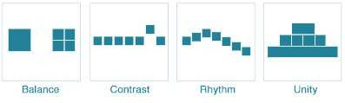
Η τάξη αναφέρεται όχι μόνο στην γεωμετρική κανονικότητα, αλλά μία συνθήκη στην οποία μέρη του όλου σχετίζονται με άλλα μέρη με έναν αρμονικό τρόπο.

Slide 4


Why do we need to have Order?
In our normal lives, ORDER helps us to organize things logically- so that they make sense.
ORDER without diversity can result in
monotony or boredom.
The opposite of Order is chaos or anarchy. At the same time,
DIVERSITY without ORDER can produce
chaos.
In a design, what is most desirable is to
have a balance between DIVERSITY and CHAOS
a sense of ORDER and UNITY.

Slide 5
Άξονας
Ο Άξονας είναι η πιο βασική και πιο κοινή αρχή οργάνωσης
Με απλά λόγια ο άξονας είναι μία νοητή γραμμή που χρησιμοποιείται για να οργανώσει μία σειρά από στοιχεία του σχεδιασμού.

Slide 6
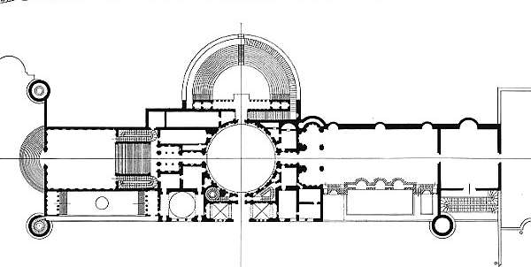
PLAN

Slide 7
Συμμετρία

Slide 8
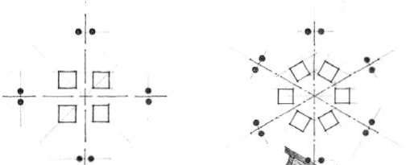
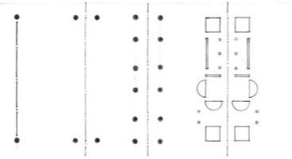
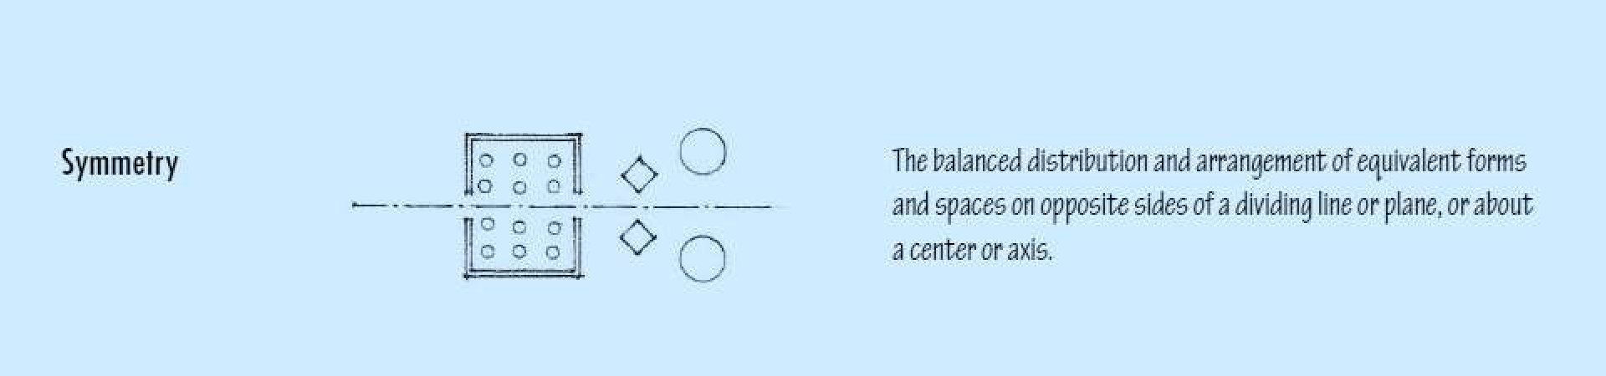

Slide 9
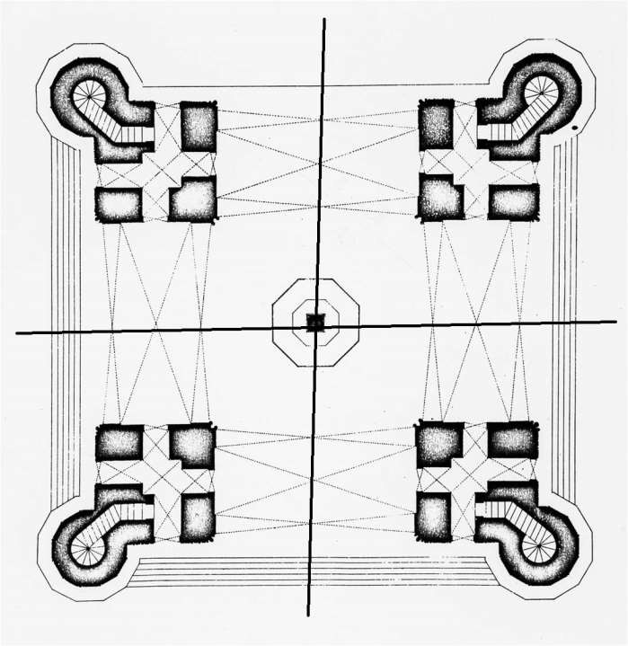

Slide 10


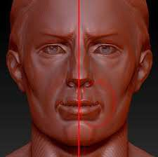





Slide 11



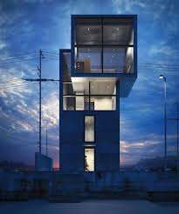
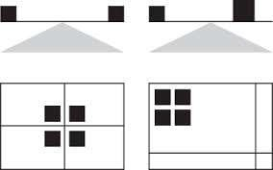
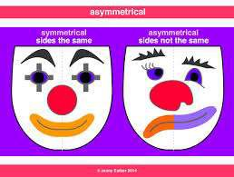


Slide 12
Ιεραρχία

Slide 13
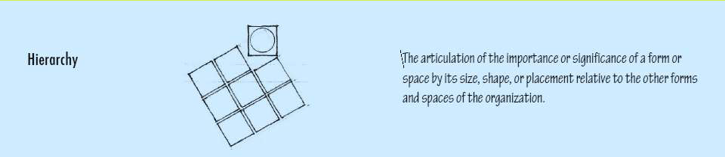
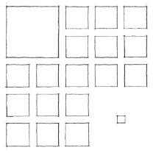
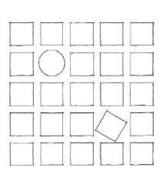
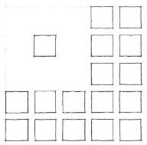



Slide 14

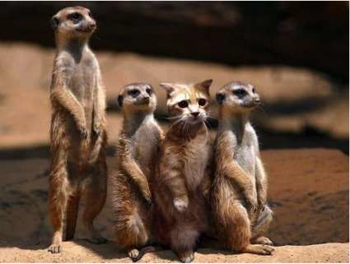
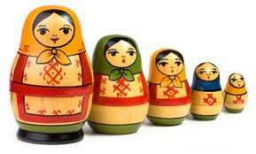

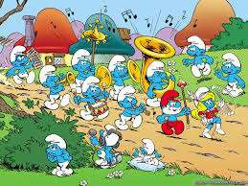

Slide 15
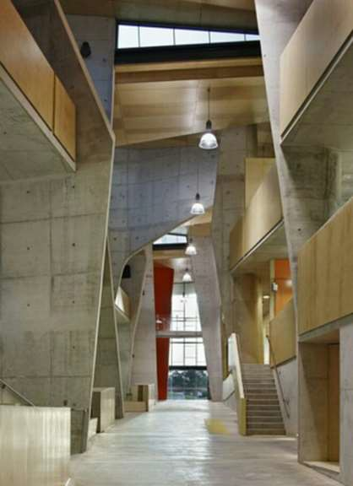


Slide 16
Επανάληψη
Η επανάληψη με παραλλαγές είναι ενδιαφέρουσα ενώ η επανάληψη χωρίς εναλλαγές είναι βαρετή!

Slide 17
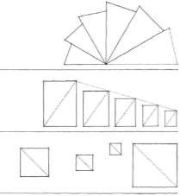
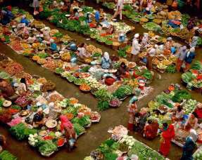

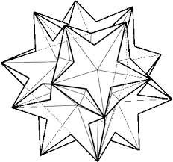
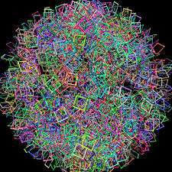
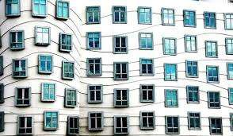
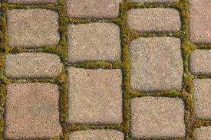


Slide 18
Ρυθμός

Slide 19
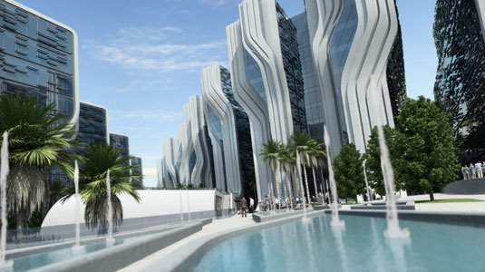

Slide 20
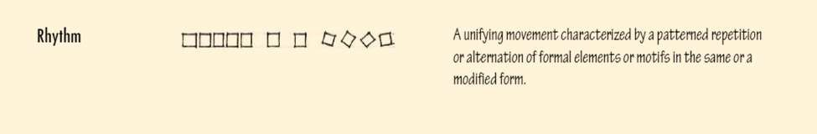
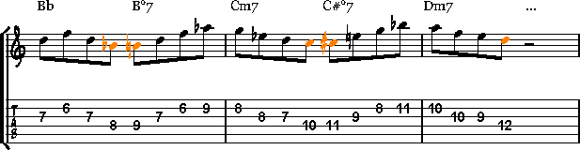

Slide 21

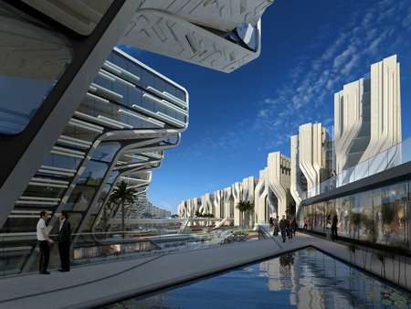

Slide 22


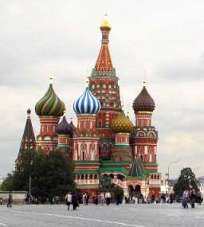


Slide 23
Κυριαρχία

Slide 24
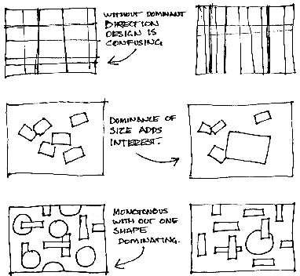
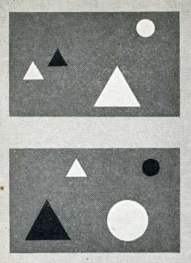
Wikipedia.org
Το στοιχείο του σχεδιασμού που τραβάει το μάτι του παρατηρητή. Το κέντρο του ενδιαφέροντος.
Η κυριαρχία μπορεί να επιτευχθεί μέσω του μεγέθους, της θέσης του σχήματος του χρώματος και των γραμμών.

Slide 25


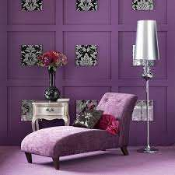






Slide 26
Ισορροπία

Slide 27
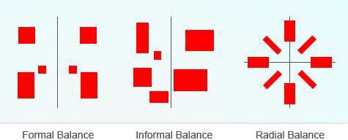
Equal distribution of VISUAL weight on either side of a composition’s center
Used to create a sense of stability - can be asymmetrical or symmetrical or radial

Slide 28


Slide 29
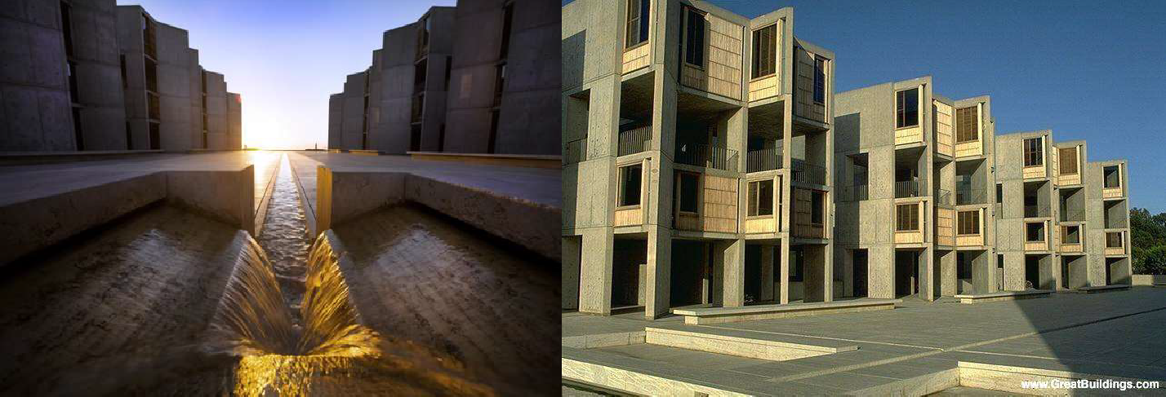
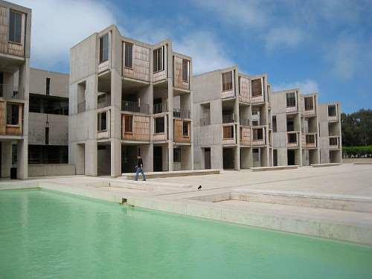

Slide 30
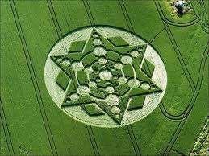




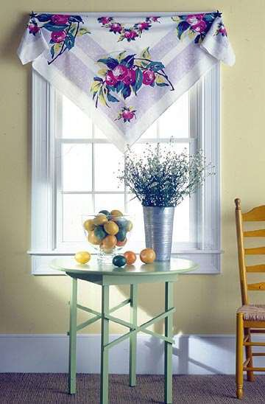



Slide 31
Αντίφαση

Slide 32







Contrast is the juxtaposition of opposing elements.

